Slide 1
МИНИСТЕРСТВО ОБРАЗОВАНИЯ, НАУКИ И МОЛОДЕЖНОЙ ПОЛИТИКЕ КРАСНОДАРСКОГО КРАЯ
Государственное автономное профессиональное образовательное учреждение Краснодарского края
«Новороссийский колледж строительства и экономики»
(ГАПОУ КК «НКСЭ»)
« Вертикальная планировка территорий»

Slide 2
Рассмотрим значение вертикальной планировки в градостроительстве, виды топографических съемок, на основании которых решается эта задача.

Slide 3
Одной из основных проблем, с которой сталкиваются в градостроительстве, является отсутствие достоверной комплексной информации о современном состоянии и использовании территорий.
Позволяют упорядочить информацию о территории города и объектах градостроительной среды, поступающую от различных служб - геодезических, земельных, инженерных, современные географические информационные системы (ГИС) . Это достигается путем привязки разносторонней информации к единой пространственной модели города в виде цифровых карт.
ГИС - компьютерная система, обеспечивающая сбор, хранение, обработку и визуализацию всех видов географически привязанной информации.
Задачи и назначение системы ГИС показаны на рисунке 1.

Slide 4
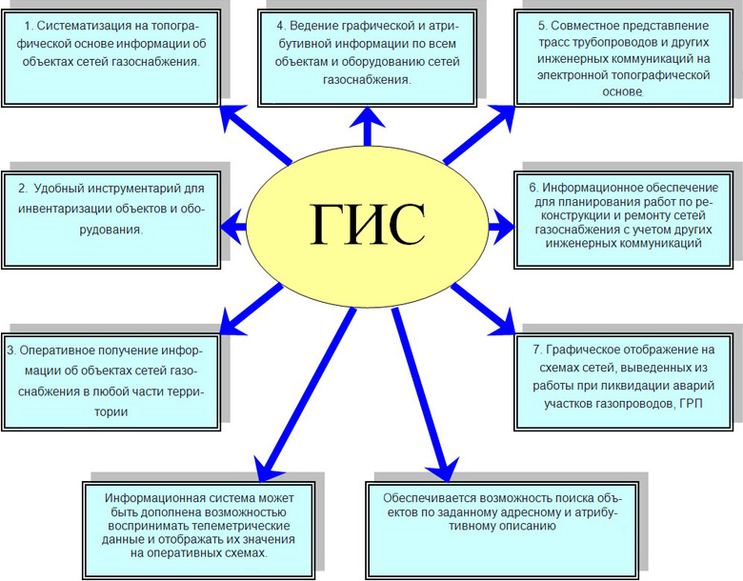

Slide 5
Одним из принципов организации пространственной информации является послойный принцип, суть которого заключается в том, что многообразная информация о территории организуется в виде серии тематических слоев, отвечающих конкретным задачам. Каждый слой может содержать информацию, относящуюся только к одной или нескольким темам. тематические слои в ГИС являются определенными типами цифровых картографических моделей, построенными на основе объединения пространственных объектов, имеющих общие свойства или функциональные признаки. Послойный метод пространственной информации представлен на рисунке 3.

Slide 6
Основные способы вертикальной съемки местности:
тахеометрическую съемку;
- наземное лазерное сканирование;
-нивелирная съемка местности;
- нивелирование по квадратам;
- метод красных отметок и метод проектных горизонталей.

Slide 7
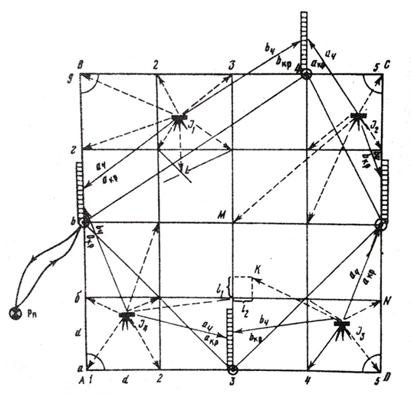
При проектировании конструкции различных объектов часто возникает необходимость в вертикальной съемке участка. Наиболее распространенным способом является нивелирование по квадратам
Для этого на участке разбивается сеть квадратов со стороной от 200 до 10 метров в зависимости от масштаба съемки и рельефа участка

Slide 8
Быстрое развитие вычислительной техники и появление автоматических чертежных приборов привели к необходимости быстрой обработки большого потока информации.
В связи с этим появилась необходимость представления и хранения информации в цифровом виде, соответствующим требованиям научно- технического прогресса.
Пример цифровой модели местности показан на рисунке 5

Slide 9
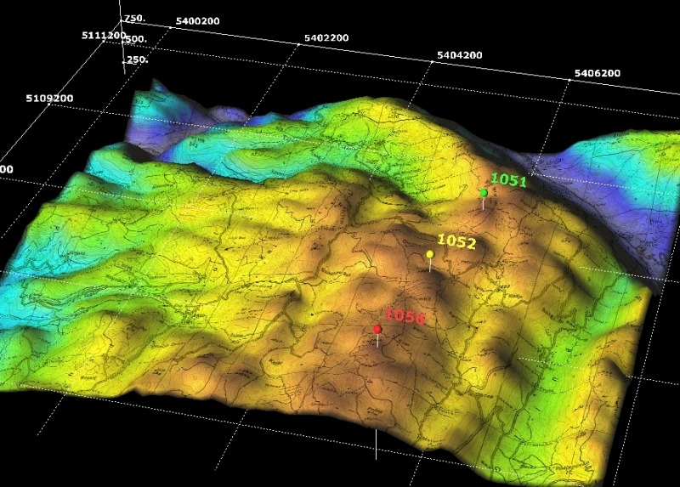

Slide 10
Рассмотрим способ нивелирования по квадратам. Стороны квадратов принимались равными 20 метрам. Результаты съемки показаны на абрисе нивелирования по квадратам.

Slide 11
Для выполнения вертикальной планировки участка была произведена вертикальная съемка местности методом нивелирования по квадратам. Абрис нивелирования по квадратам показан на рисунке 18

Slide 12
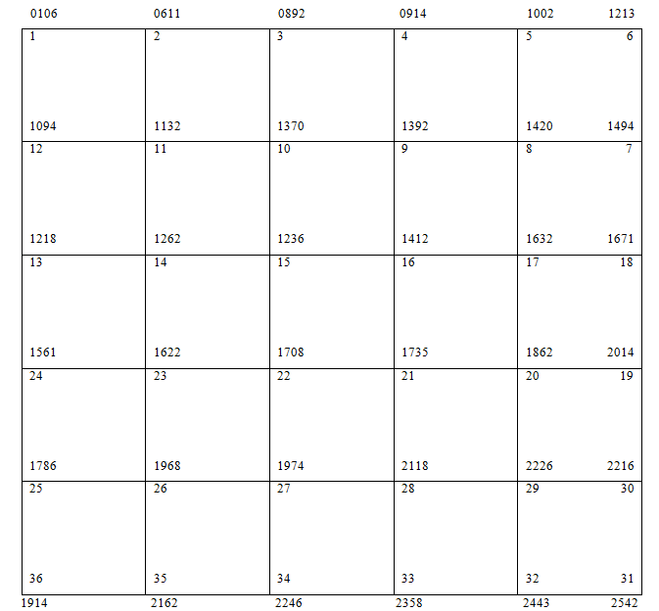

Slide 13
По результатам съемки через горизонт инструмента было произведено вычисление отметок вершин квадратов.
Номера точек | Отсчет по рейке, b_{i} | Отметка точки Н_{i} | Номера точек | Отсчет по рейке, b_{i} | Отметка точки Н_{i}
1 | 2 | 3 | 4 | 5 | 6
1 | 0,11 | 50,50 | 19 | 2,04 | 48,60
2 | 0,61 | 50,00 | 20 | 1,86 | 48,75
3 | 0,90 | 49,69 | 21 | 1,73 | 48.88
4 | 0,91 | 49,70 | 22 | 1,71 | 48,90
5 | 1,00 | 49,61 | 23 | 1,62 | 48,99
6 | 1.21 | 49,40 | 24 | 1,56 | 49,05
7 | 1,49 | 49,12 | 25 | 1,79 | 48,82
8 | 1,42 | 49,19 | 26 | 1,97 | 48,64
9 | 1,39 | 49,22 | 27 | 1,87 | 48,84
10 | 1,37 | 49,24 | 28 | 2,12 | 48,49
11 | 1,13 | 49,48 | 29 | 2,23 | 48.38
12 | 1,09 | 49,52 | 30 | 2,22 | 48,39
13 | 1,22 | 49,39 | 31 | 2,54 | 48,07
1 | 2 | 3 | 4 | 5 | 6
14 | 1,26 | 49,35 | 32 | 2,44 | 48,17
15 | 1,24 | 49,37 | 33 | 2,36 | 48,25
16 | 1,41 | 49,20 | 34 | 2,25 | 48,36
17 | 1,63 | 48,98 | 35 | 2,16 | 48,45
18 | 1,67 | 48,94 | 36 | 1,91 | 48,70

Slide 14
Вычисленные отметки вершин квадратов наносятся на план участка масштаба 1:500.
План участка составлен на формате А3. Вычерчивание горизонталей произведено с высотой сечения рельефа 0,5 метров методом интерполирования.
План участка в горизонталях представлен в приложении А

Slide 15
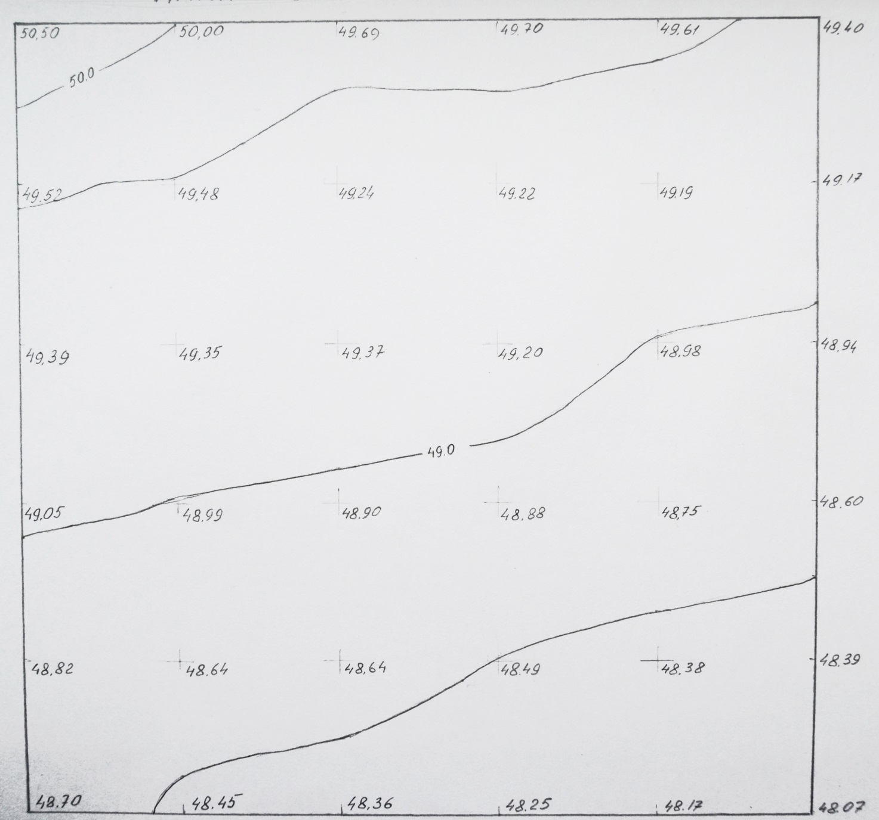
Приложение А

Slide 16
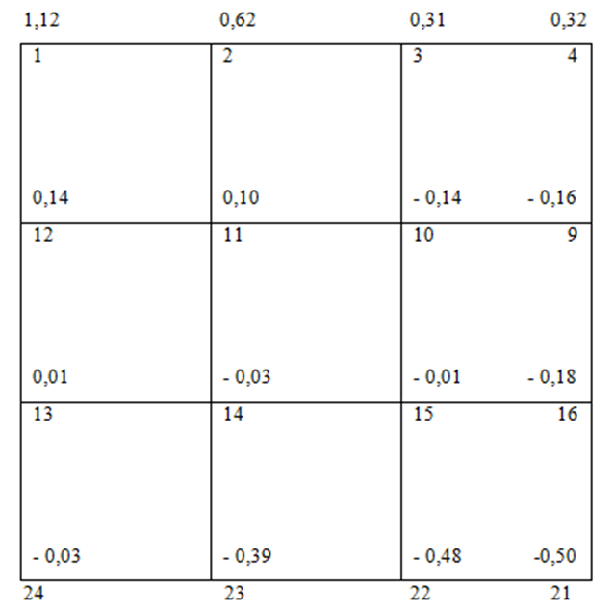
Далее вычисляются условные высоты и проектная высота площадки выбранного участка. Они наносятся на схему квадратов.

Slide 17
Следующим этапом является расчет расстояний до точки нулевых работ
Номера вершин | Рабочая высота а_{i} | Рабочая высота а_{i-1} | | а_{і-1}| + | а_{і} | | Расстояние L₁ | Расстояние L₂ | Контроль d=20,00
1 | 2 | 3 | 4 | 5 | 6 | 7
13-24 | 0,33 | 0,01 | 0,34 | 19,41 | 0,59 | 20,00
13-14 | 0,01 | 0,03 | 0,04 | 5,00 | 15,00 | 20,00
11-14 | 0,03 | 0,10 | 0,13 | 4,61 | 15,39 | 20,00
1 | 2 | 3 | 4 | 5 | 6 | 7
11-10 | 0,14 | 0,10 | 0,24 | 11,67 | 8,33 | 20,00
3-10 | 0,31 | 0,14 | 0,45 | 13,78 | 6,22
4-9 | 0,32 | 0,16 | 0,48 | 13,33 | 6,67 | 20,00

Slide 18
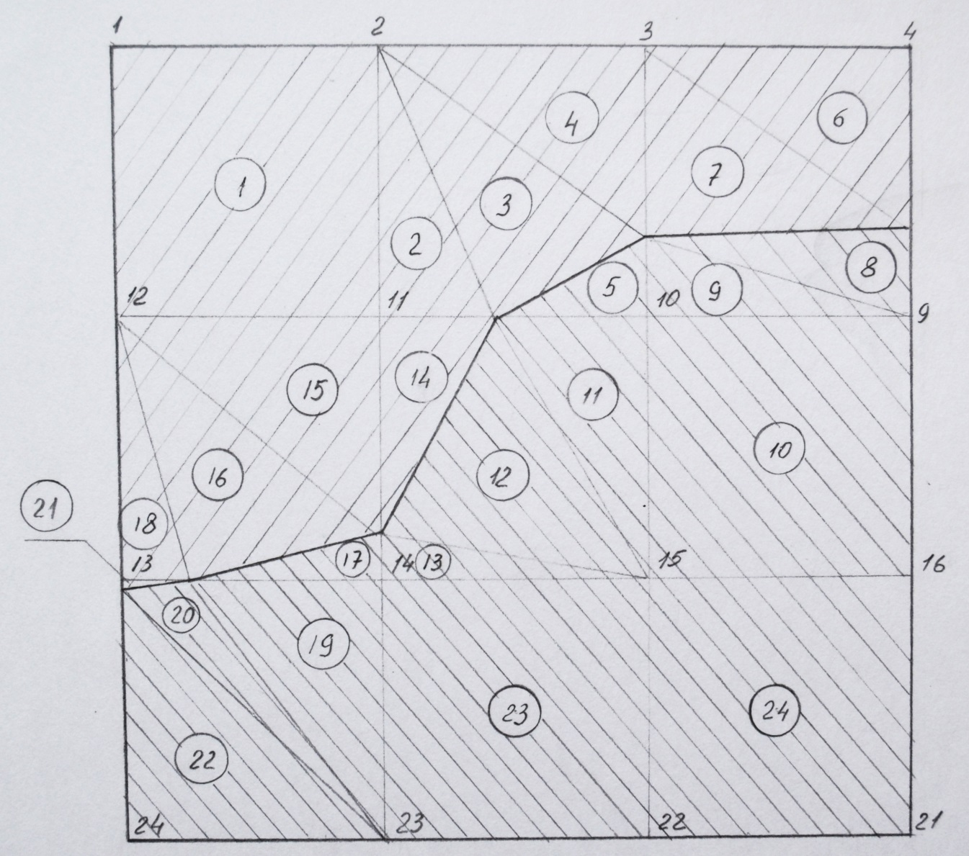
Результаты вычисления рабочих высот наносятся на картограмму земляных работ в масштабе 1:500. Проводится линия нулевых работ которая разделяет зоны выемки и насыпи грунта.
Картограмма земляных работ представлена в приложении Б

Slide 19
Заключительным этапом работы является расчет объемов земляных работ выполняемых из расчета баланса земляных работ
Номер фигуры | Площадь фигуры, | Средняя рабочая высота | Срезка (+) | Насыпь (-)
1 | 2 | 3 | 4 | 5
1 | 400,00 | 0,49 | 196,00
2 | 83,30 | 0,24 | 19,99
1 | 2 | 3 | 4 | 5
3 | 140,88 | 0,21 | 29,58
4 | 137,80 | 0,31 | 42,72
5 | 36,29 | - 0,05 |  | 1,81
6 | 133,30 | 0,21 | 27,99
7 | 119,25 | 0,10 | 11,92
8 | 65,03 | - 0,05 |  | 3,25
9 | 62,20 | - 0,10 |  | 6,22
10 | 400,00 | - 0,12 |  | 48,00
11 | 116,70 | - 0,05 |  | 5,84
12 | 172,50 | 0,00 |  | 0,00
13 | 46,70 | 0,01 |  | 0,47
14 | 64,10 | 0,03 | 1,92
15 | 153,90 | 0,08 | 12,31
16 | 161,52 | 0,05 | 8,08
17 | 34,58 | - 0,01 |  | 0,35
18 | 50,00 | 0,05 | 2,50
19 | 150,00 | - 0,14 |  | 21,00
20 | 55,00 | - 0,13 |  | 7,15
21 | 2,50 | 0,00 | 0,00
22 | 193,00 | - 0,24 |  | 46,32
23 | 400,00 | - 0,23 |  | 92,00
24 | 400,00 | - 0,29 |  | 116,00
Сумма |  |  | 353,01 | 348,12

Slide 20
При вычислениях должен соблюдаться общий контроль. По условию проектирования это равенство объемов выемок и насыпи. Их расхождение не должно превышать двух процентов от общего объема земляных работ. Предельная величина расхождения составляет 14 м³. В нашем случае оно не превышает 4,89 м³. Обработка результатов вертикальной планировки участка произведена правильно.

Slide 21
Спасибо за внимание

